Slide 1
Лабораторная работа №1 Решение начальных и краевых задач для обыкновенных дифференциальных уравнений
Теория разностных схем

Slide 2
Лабораторная работа №1
Цель работы: получить навык численного решения задач для обыкновенных дифференциальных уравнений с использованием различных методов на примере
задачи Коши для системы обыкновенных дифференциальных уравнений первого порядка,
краевой задачи для обыкновенного дифференциального уравнения второго порядка.

Slide 3
Задача Коши для системы обыкновенных дифференциальных уравнений

Slide 4
Задача Коши для системы ОДУ
Рассматривается задача Коши для системы уравнений движения материальной точки в потенциальном поле U(x):
Рассматриваемые численные методы решения
Метод Эйлера с постоянным шагом.
Явная двухшаговая схема Адамса.
Метод Рунге-Кутта 4-го порядка.

Slide 5
Метод Эйлера
Рассмотрим задачу Коши для ОДУ первого порядка
Обозначим за h шаг сетки и грубо аппроксимируем приращение функции:
Подставляя исходное уравнение в правую часть и заменяя переменную и функцию сеточными функциями, получим схему для метода Эйлера:
Замечание. Здесь и далее для систем ОДУ функции u(t) и f(t) считаются вектор-функциями.

Slide 6
Метод Адамса
Аппроксимируем приращение функции более точно:
Экстраполируем функцию f(t,u(t)) линейно по уже известным двум значениям в точках t_{n-1} и t_{n} (например, используя формулу многочлена Лагранжа) и проинтегрируем. После преобразований* получим явную схему Адамса второго порядка:
Т.к. схема для расчета нового значения требует два предыдущих, дополним начальное условие значением, посчитанным, например, методом Эйлера:
*повторить самостоятельно

Slide 7
Метод Рунге-Кутта 4 порядка
Данный метод строит четырехчленную схему на основе разложения функции погрешности в ряд Тейлора и приравнивания первых четырех ее производных к нулю.
Наиболее употребительная схема**:
**изучить вывод самостоятельно

Slide 8
Задача Коши для системы ОДУ
Порядок выполнения работы
Обезразмерить систему уравнений: выполнить замену переменных в уравнениях и выбрать значения констант C₁, C₂, C₃ так, чтобы коэффициенты уравнений отличались на минимальное количество порядков. Убедиться, что функция потенциала имеет потенциальную яму.
Построить решение в каком-либо математическом пакете (Maple, Matlab, Python scipy) с помощью метода высокого порядка точности (например, Рунге-Кутта 4–5). Определить время расчета: 2-3 колебания.
Реализовать численные методы в виде отдельных функций:
метод Эйлера с постоянным шагом (1 балла),
метод Рунге-Кутта 4-го порядка (2 балла),
*явную двухшаговую схему Адамса с постоянным шагом (2 балла).
*необязательная задача на доп. баллы

Slide 9
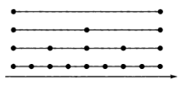
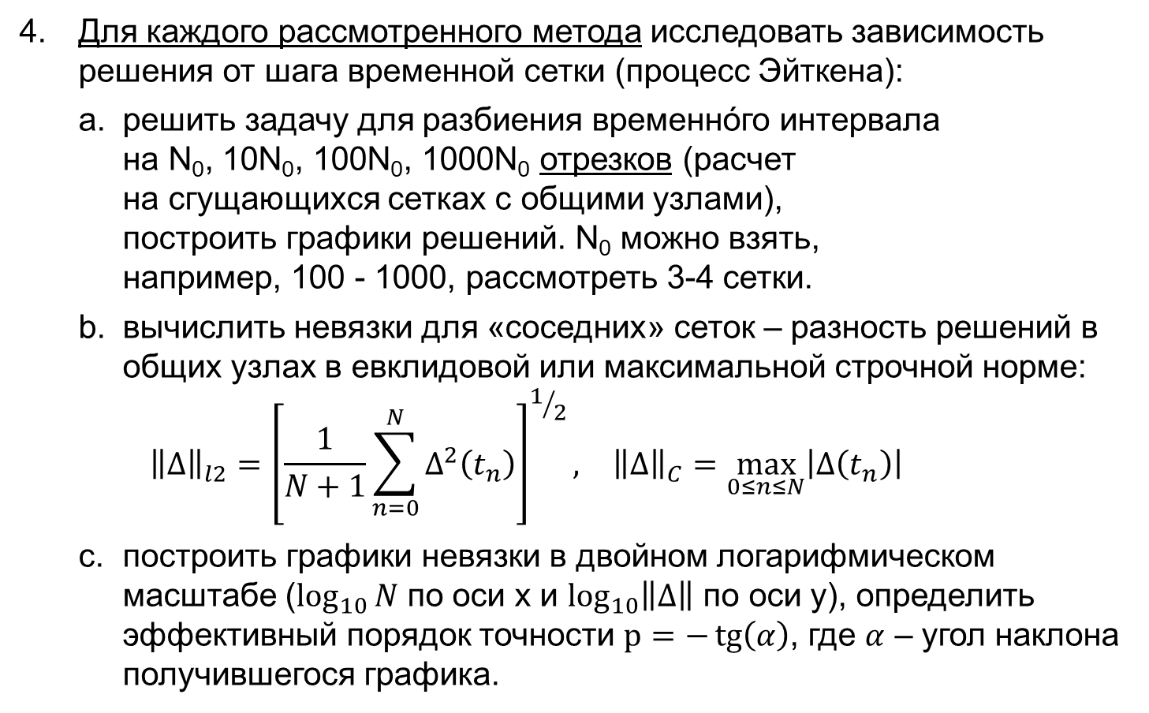
Задача Коши для системы ОДУ
Для каждого рассмотренного метода исследовать зависимость решения от шага временной сетки (процесс Эйткена):
решить задачу для разбиения временнóго интервала на N₀, 10N₀, 100N₀, 1000N₀ отрезков (расчет на сгущающихся сетках с общими узлами), построить графики решений. N₀ можно взять, например, 100 - 1000, рассмотреть 3-4 сетки.
вычислить невязки для «соседних» сеток – разность решений в общих узлах в евклидовой или максимальной строчной норме: $\begin{matrix}{\left\|Δ\right\|}_{l2}={\left[\frac{1}{N+1}\sum_{n=0}^{N}{Δ^{2}\left(t_{n}\right)}\right]}^{1/2}, & {\left\|Δ\right\|}_{C}=\max_{0≤n≤N}\left|Δ\left(t_{n}\right)\right|\end{matrix}$
построить графики невязки в двойном логарифмическом масштабе ($\log_{10}{N}$ по оси x и $\log_{10}\left\|Δ\right\|$ по оси y), определить эффективный порядок точности $p=−\operatorname{tg}\left(α\right)$, где $α$ – угол наклона получившегося графика.

Slide 10
Задача Коши для системы ОДУ
Для каждого рассмотренного метода выполнить сравнение полученных численных решений с решением, построенным в п.2. Построить графики разности решений.
Для метода Эйлера проверить применимость правила Рунге (на сетках из п.4) и с его помощью повысить точность решения. Сравнить уточненное решение с предыдущими.

Slide 11
Краевая задача для обыкновенного дифференциального уравнения

Slide 12
Краевая задача для ОДУ
Решается краевая задача для неоднородного ОДУ второго порядка:
Рассматриваемые численные методы решения
Конечно-разностный метод.
Метод стрельбы (пристрелки).

Slide 13
Конечно-разностный метод
Вводится равномерная сетка из N отрезков длиной h. Все функции заменяются сеточными функциями (u(x_{n}) → y_{n}), а производные любого порядка – конечными разностями (через y_{n-1}, y_{n}, y_{n+1}). Их можно вывести, используя разложение функции в ряд Тейлора***.
После подстановки их в ОДУ и группировки получим систему N – 1 линейных уравнений:
Дополнительные два уравнения (для замыкания системы) получаются аналогичной аппроксимацией граничных условий.
При этом у нас неизвестными считаются значения сеточной функции y₀ … y_{n} – всего N + 1 неизвестная.
Итого получаем СЛАУ размерности N + 1 трехдиагонального вида, которая может быть эффективно решена методом прогонки.
***изучить вывод (с учетом порядка аппроксимации) самостоятельно

Slide 14
Конечно-разностный метод
Замечание. Порядок аппроксимации граничных условий должен быть не меньше порядка аппроксимации основного уравнения.
Если достаточно первого порядка аппроксимации, то можно заменить первые производные на границе несимметричными разностными соотношениями (например, левая либо правая аппроксимация первой производной).
Если необходимо повысить порядок аппроксимации до второго, то нужно вывести разностное соотношение для уравнений граничных условий (с помощью разложения в ряд Тейлора), используя для повышения порядка аппроксимации основное дифференциальное уравнение второго порядка***.
***изучить вывод (с учетом порядка аппроксимации) самостоятельно

Slide 15
Метод стрельбы
Краевая задача для системы уравнений сводится к некоторой задаче Коши для той же системы. Например, в качестве начального условия рассматривается левое граничное условие, которое дополняется произвольным условием простого вида
Решение задачи Коши y(x) можно получить, например, методом Рунге-Кутты.
Необходимо проварьировать параметр η так, чтобы на правом конце решение удовлетворяло оставшемуся граничному условию.
Для этого можно использовать метод дихотомии, Ньютона или секущих.

Slide 16
Метод стрельбы
Случай линейного уравнения
Для линейной задачи можно уменьшить объем вычислений: найти общее решение уравнения как сумму частного решения и общего решения соответствующего однородного уравнения.
Если u₀(x) - решение задачи Коши при η = 0, а u₁(x) - решение задачи Коши без правой части при η = 1, то
где C может быть определено из правого граничного условия.

Slide 17
Краевая задача для ОДУ
Порядок выполнения работы
Реализовать решение краевой задачи конечно-разностным методом (3 балла)
Вывести конечно-разностную схему второго порядка аппроксимации для основного уравнения и граничных условий, заменяя производные разностными соотношениями. Можно использовать граничные условия первого порядка аппроксимации для отладки схемы и программы.
Сформировать матрицу и вектор свободных членов для полученной СЛАУ.
Реализовать метод прогонки для трехдиагональной матрицы и решить им полученную СЛАУ.
Исследовать зависимость решения от шага временной сетки по процессу Эйткена (аналогично п. 4 предыдущего задания по задаче Коши).

Slide 18
Краевая задача для ОДУ
Порядок выполнения работы
*Реализовать решение краевой задачи методом стрельбы (2 балла)
Привести краевую задачу к задаче Коши, убрав правое граничное условие и дополнив оставшуюся систему дополнительным уравнением на левой границе.
Решить полученную задачу Коши методом Рунге-Кутты, варьируя параметр в дополнительном начальном условии до тех пор, пока решение не станет удовлетворять правому граничному условию с требуемой точностью.
Выполнить сравнение полученных решений с численным решением в каком-либо математическом пакете. Построить графики разности решений.
*необязательная задача на доп. баллы

